Slide 2
Marcos 13, 24-32
LECTIO DIVINA – DOMINGO 33º TO –Ciclo B
VENDRA PARA REUNIR A SUS ELEGIDOS
Vendrá para reunir
a sus elegidos
14 noviembre 2021

Slide 3
Ambientación: Un cirio grande, alrededor cirios pequeños de los colores de los continentes (blanco, amarillo, verde, azul y rojo). Frase: Los reuniré de todas partes.
Los reuniré de todas partes.
Cantos sugeridos: Dios nos convoca

Slide 4
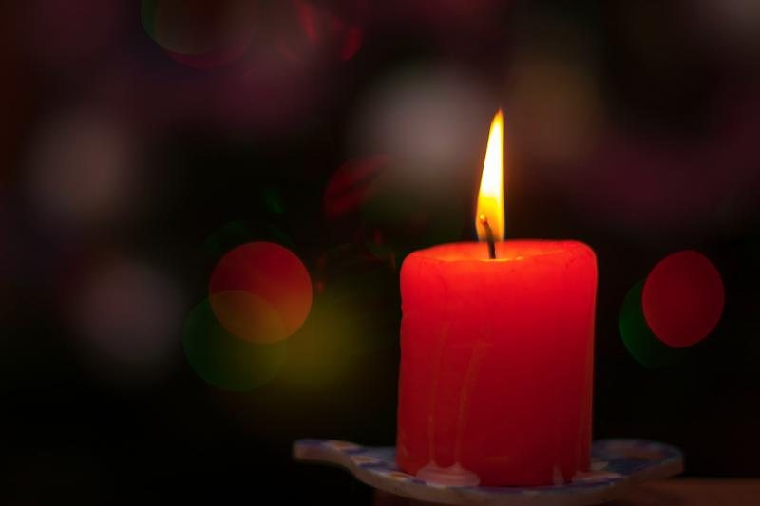
AMBIENTACIÓN:
El año litúrgico está próximo a su fin y las lecturas nos recuerdan que, desde la muerte y resurrección de Cristo, los últimos tiempos ya han comenzado.
Cristo ya ha vencido, está sentado a la derecha de
Dios y espera el tiempo en que su victoria se vuelva evidente y definitiva para el mundo.

Slide 5
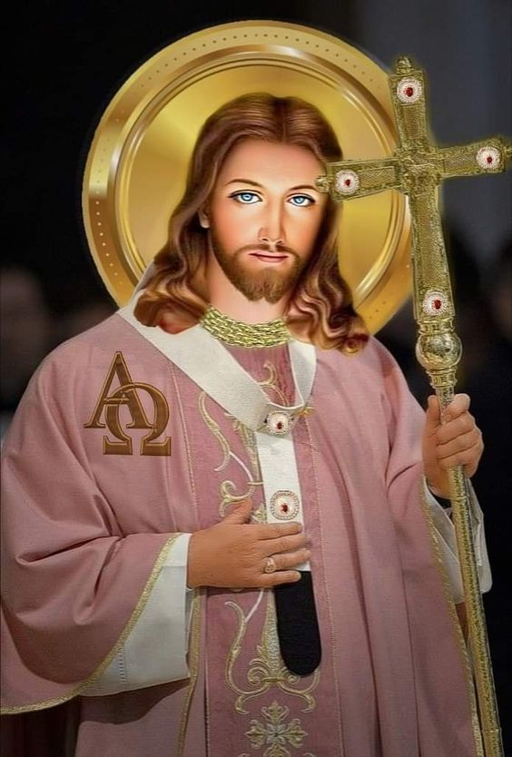
1. Oración inicial
Hacia ti, Jesús hermano y redentor nuestro, va nuestra esperanza en esta hora final…
Nuestros ojos se levantan sobre tantos signos de los tiempos buscando en todos ellos tu rostro amado y esperado.
Oh Cristo, siempre esperado y siempre anhelado: Lleva a su término tu reino en el mundo:

Slide 6
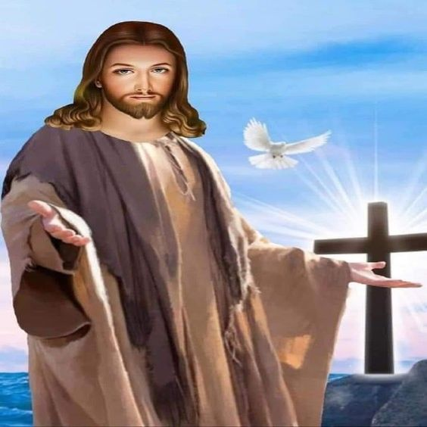
Transforma la muerte en vida, la violencia en reconciliación, la mentira en verdad luminosa,
la soledad en cercanía, la miseria en redención.
Y entonces sabremos que llegas en poder y gloria
para rescatarnos y liberarnos
de todo aquello que aún nos aparta de ti. Amén.

Slide 7
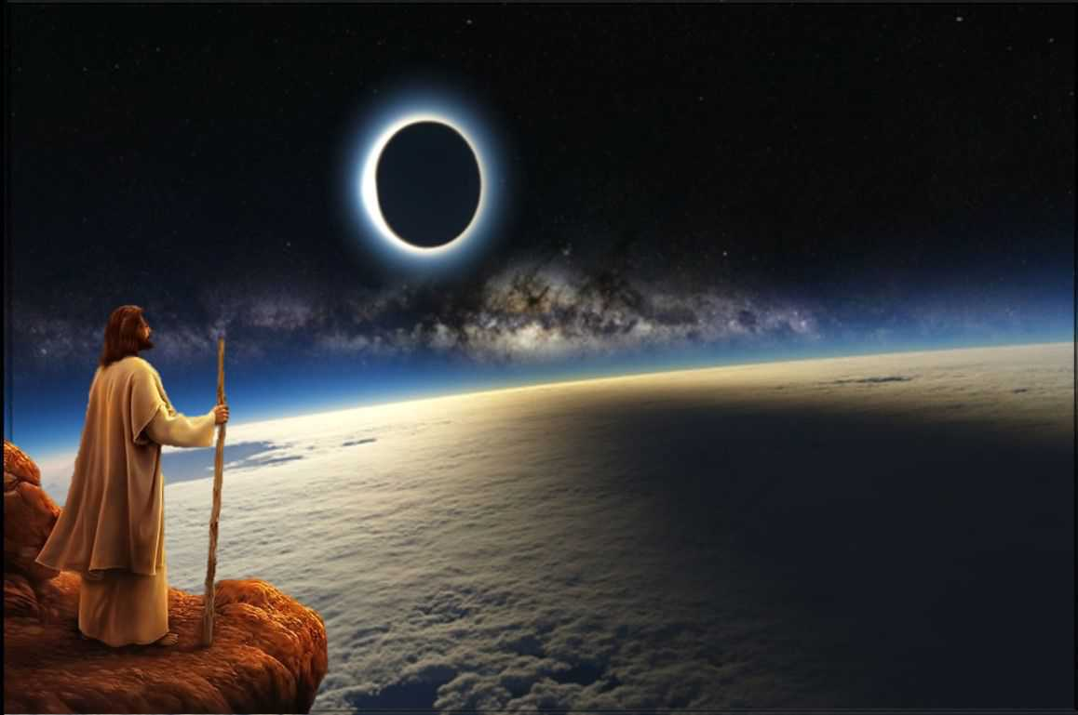
LECTIO
¿Qué dice el texto? Marcos 13, 24-32
Motivación:
El fin del mundo da paso a la salvación de Dios, no a la catástrofe o la nada. El mundo, como todo lo humano, tiene un fin, pero es un "fin" que da paso a la plenitud. Escuchemos.

Slide 8
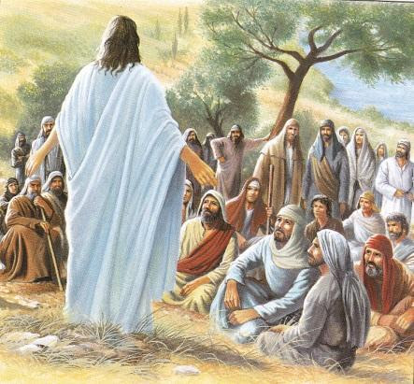
Marcos 13, 24-32
En aquel tiempo, dijo Jesús a sus discípulos: -“En aquellos días, después de esa gran angustia, el sol se hará tinieblas, la luna no dará su resplandor,

Slide 9
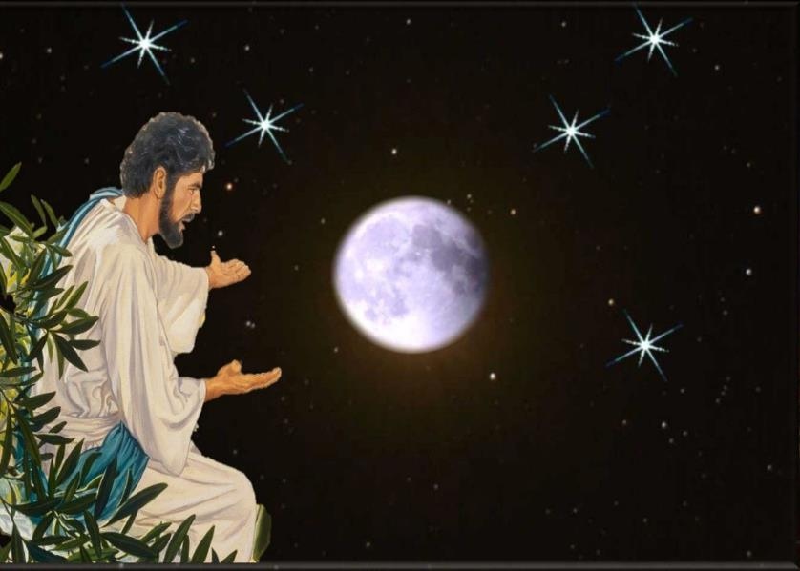
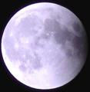
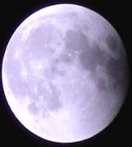
las estrellas caerán del cielo los astros se tambalearán.

Slide 10
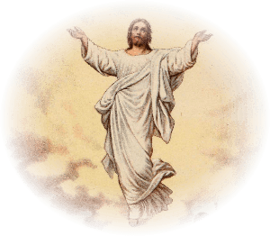
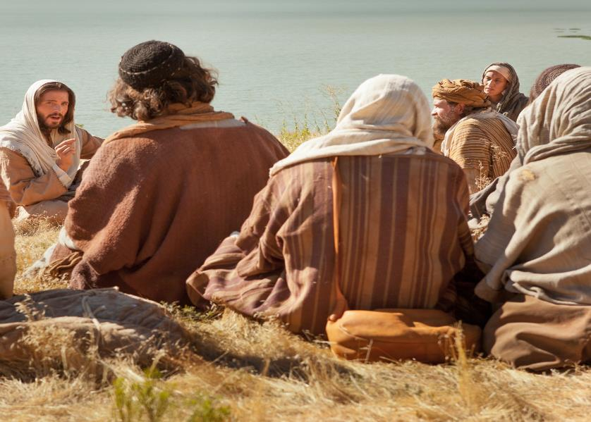
Entonces verán venir al Hijo del hombre sobre las nubes con gran poder y majestad;

Slide 11
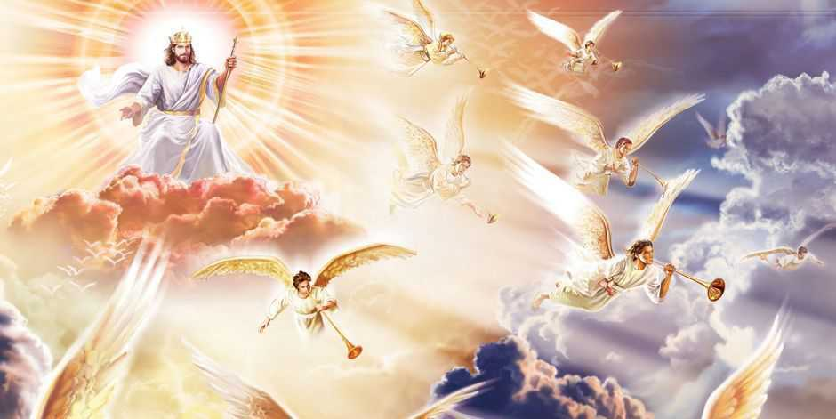
enviará a los ángeles para reunir a sus elegidos de los cuatro vientos, de horizonte a horizonte.

Slide 12
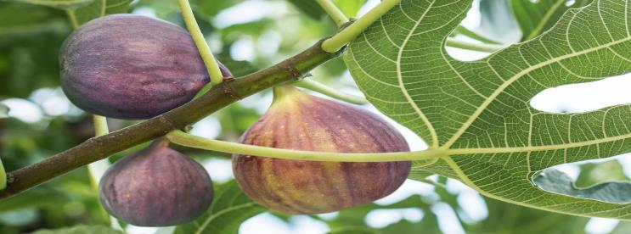
Aprendan de esta parábola de la higuera: Cuando las ramas se ponen tiernas y brotan las yemas, deducen ustedes que el verano está cerca;

Slide 13
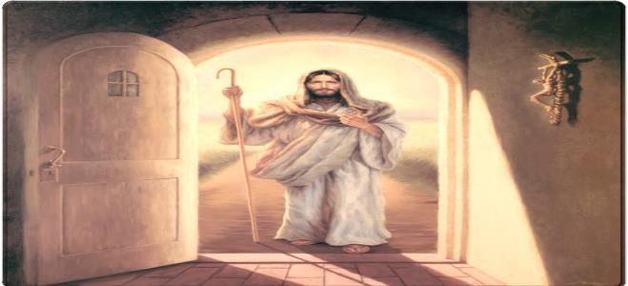
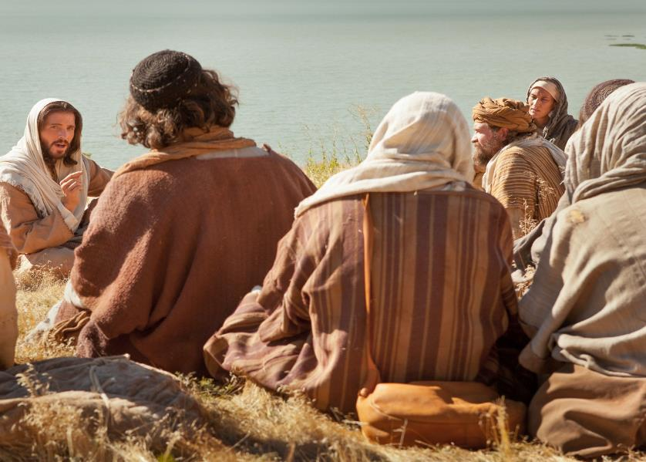
pues cuando vean ustedes suceder esto, sepan que él está cerca, a la puerta.

Slide 14
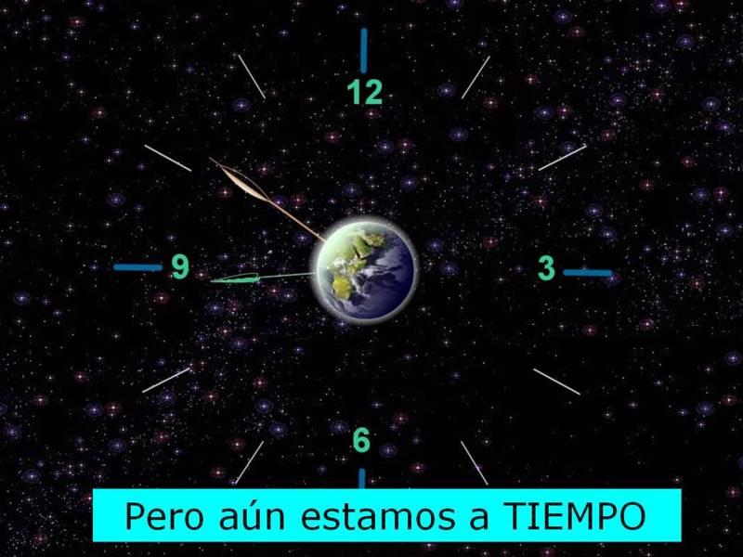
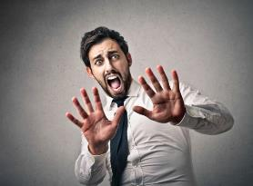
Les aseguro que no pasará esta generación antes que todo se cumpla.

Slide 15
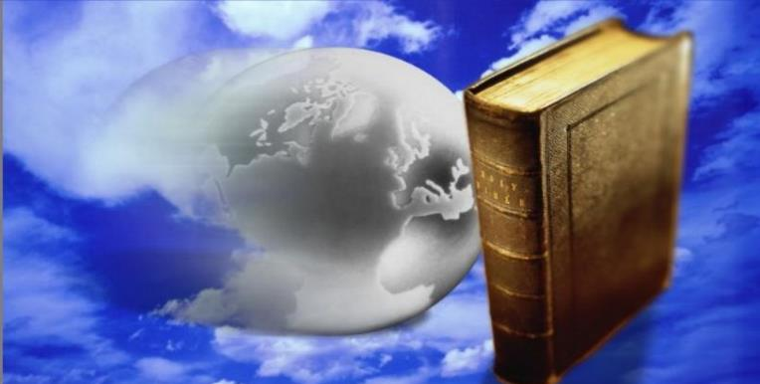
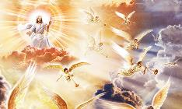
El cielo y la tierra pasarán, mis palabras no pasarán, aunque el día y la hora, nadie lo sabe, ni los ángeles del cielo ni el Hijo, sólo el Padre».

Slide 16
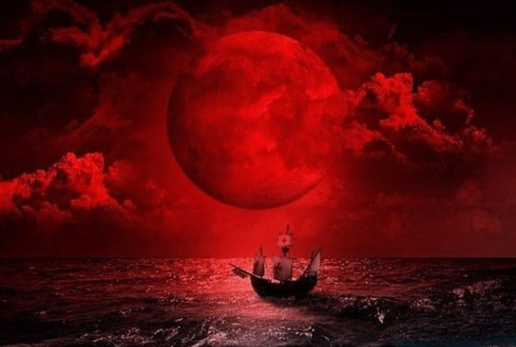
Preguntas para la lectura:
¿Con qué imágenes se expresa la cercanía del tiempo final?

Slide 17
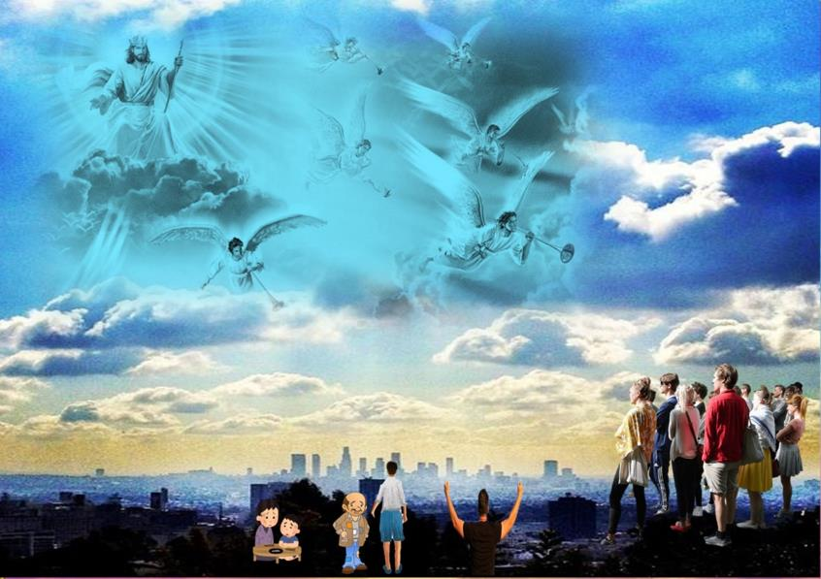
¿Qué hará el Hijo del hombre cuando venga con poder y gloria?

Slide 18
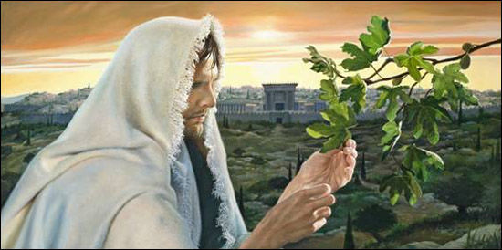
¿Qué les quiere decir Jesús a sus discípulos con el ejemplo de la higuera?

Slide 19
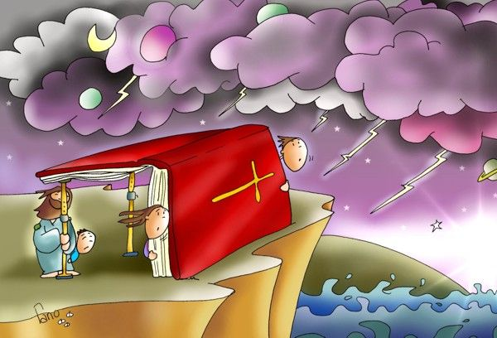
Al final de los tiempos,
¿qué es lo único que permanecerá?

Slide 20
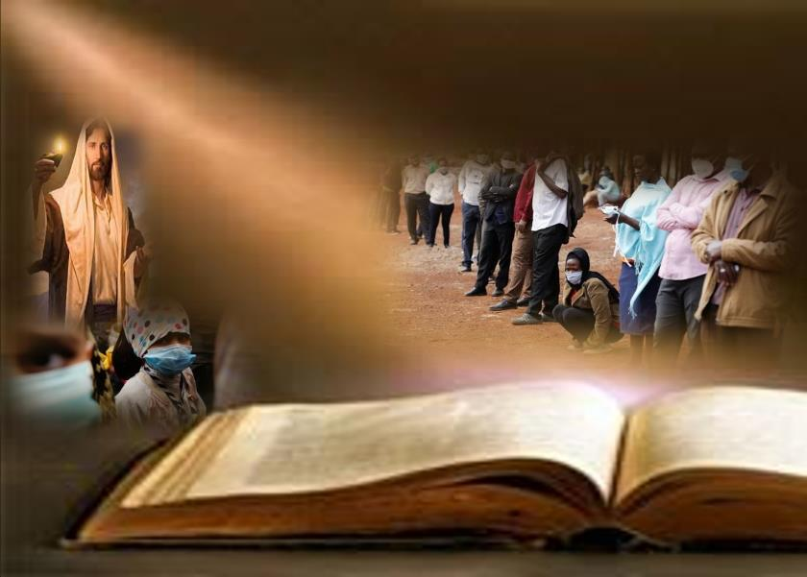
MEDITATIO
¿Qué ME dice el texto?
Motivación:
Jesús nos invita a vivir en profundidad, a prestar atención a los signos de los tiempos, porque el futuro palpita en nuestro presente como la vida en la higuera que empieza a brotar. Si no estamos alerta, podemos olvidar que éste es un tiempo en el que Dios actúa y en el que el ser humano va forjando su opción a favor o en contra de la vida.

Slide 21
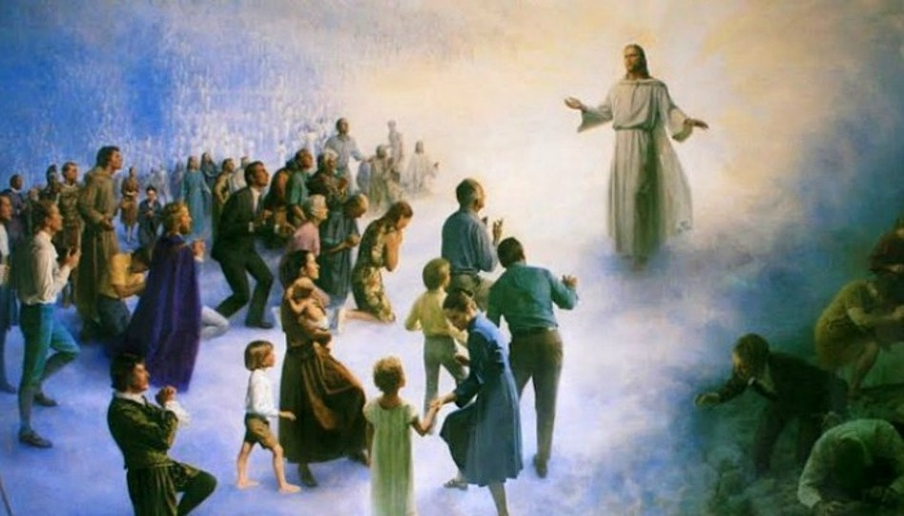
. ¿Es para ti motivo de esperanza la venida del Señor o
te provoca miedo y
angustia?

Slide 22
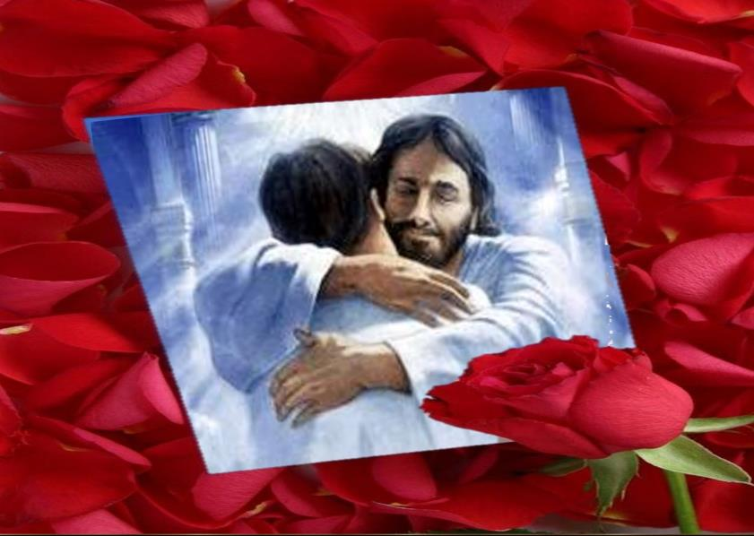
. ¿Me siento preparado para el encuentro con el Señor?,
¿ hay algo que debería trabajar más,
algo que me falta?

Slide 23
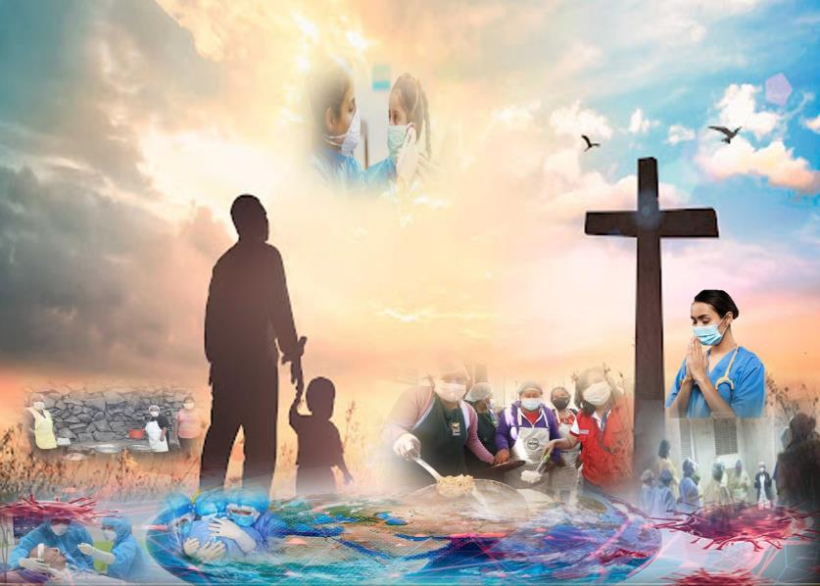
• ¿Qué signos de nuestros tiempos actuales
hablan de la presencia de Dios?

Slide 24
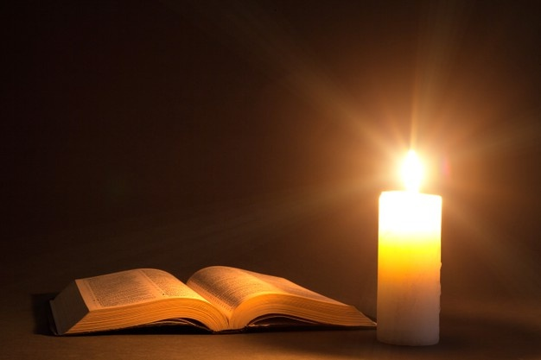
. ¿Qué significa para mí hoy que su Palabra permanezca para siempre?

Slide 25
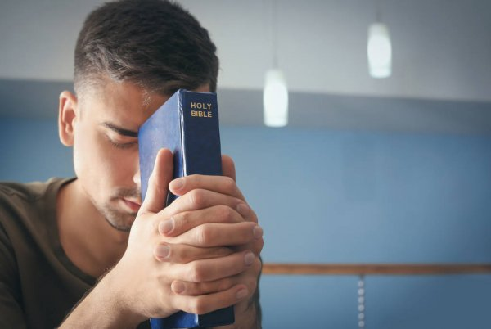
¿Vivo mi vida de fe como una actitud de adhesión y confianza al Señor, queriendo hacer vida sus enseñanzas y así manifestar el proyecto de Dios?

Slide 26
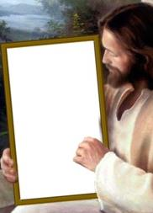
ORATIO
¿Qué le digo al Señor motivado por su Palabra?
Motivación:
Vivimos aguardando la manifestación definitiva de Jesucristo. Es tiempo de sostener la fe, de arriesgar la vida, y sólo con nuestras fuerzas no podemos caminar. Vamos a hablar con el Señor y a pedirle que reconozcamos día a día los signos de su presencia en nuestro mundo.

Slide 27
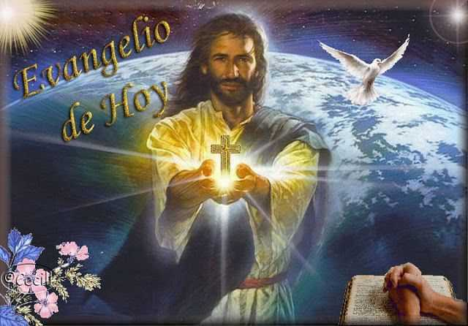
• Luego de un tiempo de oración personal, podemos compartir en voz alta nuestra oración, siempre dirigiéndonos a Dios mediante la alabanza, la acción de gracias o la súplica confiada..

Slide 28
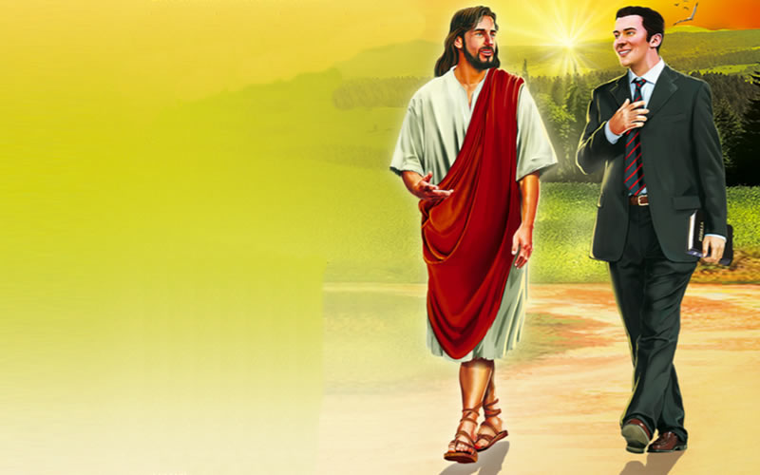
Salmo 15
El Señor es la parte de mi herencia y mi copa; mi suerte está en tu mano. Tengo siempre presente al Señor, con él a mi derecha no vacilaré.
Protégeme, Dios mío, que me refugio en ti.

Slide 29
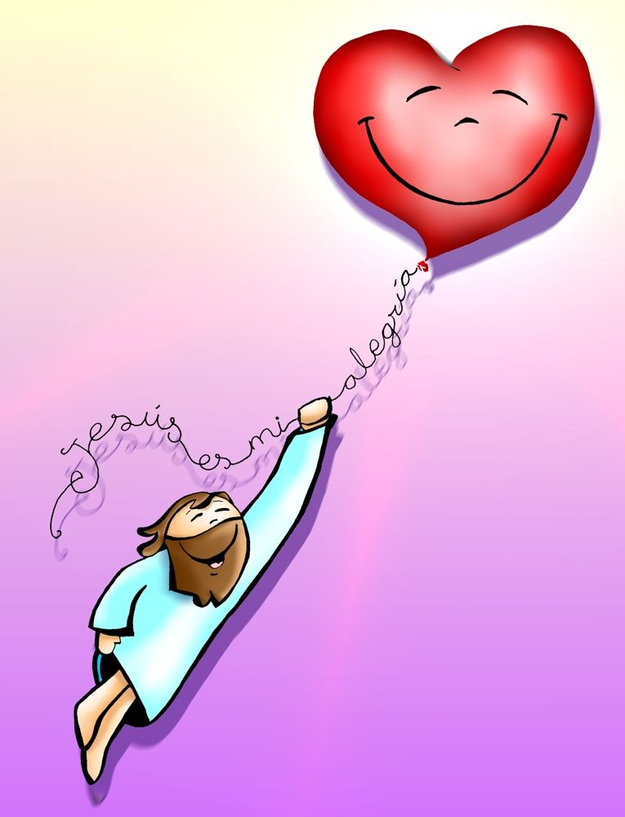
Por eso se me alegra el corazón, se gozan mis entrañas, y mi carne descansa serena.
Porque no me entregaràs a la muerte, ni dejarás a tu fiel conocer la corrupción.
Protégeme, Dios mío, que me refugio en ti.

Slide 30
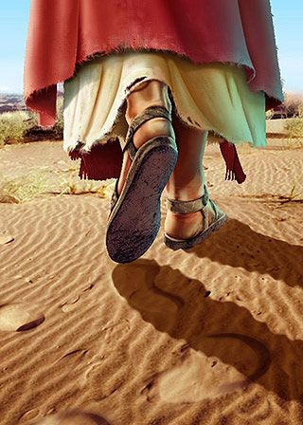
Me enseñarás el sendero de la vida, me saciarás de gozo en tu presencia, de alegría perpetua a tu derecha.
Protégeme, Dios mío, que me refugio en ti.

Slide 31
CONTEMPLATIO
¿Qué me lleva a hacer el texto?
Motivación:
Vivimos tiempos difíciles donde se pone a prueba nuestro seguimiento de Cristo. San Vicente nos anima a permanecer firmes, confiando en su presencia, viviendo con esperanza: “Se sufre de diversas maneras. Los apóstoles y los primeros cristianos sufrieron la persecución de los tiranos y toda clase de ultrajes; se ha dicho que todos los que quieran seguir a Jesucristo habrán de sufrir tentación... La verdad es que la mejor condición es la que nos hace más semejantes a Nuestro Señor tentado, rezando, obrando y sufriendo; y por ahí es por donde él conduce a las almas que quiere elevar a una perfección más alta” (VII,165)

Slide 32
“Sí, padre, es una buena señal que sufran ustedes por la justicia, y espero que la paciencia y las humillaciones que tuvieron que practicar ustedes en esta pequeña tribulación les habrán atraído nuevas gracias para triunfar gloriosamente en otras ocasiones más importantes que se presenten y para trabajar con mayores frutos Los sufrimientos de Nuestro Señor dieron fecundidad a sus palabras y del mismo modo las cruces que ustedes padezcan harán fecunda esa santa semilla que ustedes encierran en los corazones.” (San Vicente de Paul , V,519).

Slide 33
Compromiso:
La fe es una actitud de vida, teniendo la mirada puesta en el Señor, de ahí,
¿qué debo hacer para estar vigilante y atento a su venida?

Slide 34
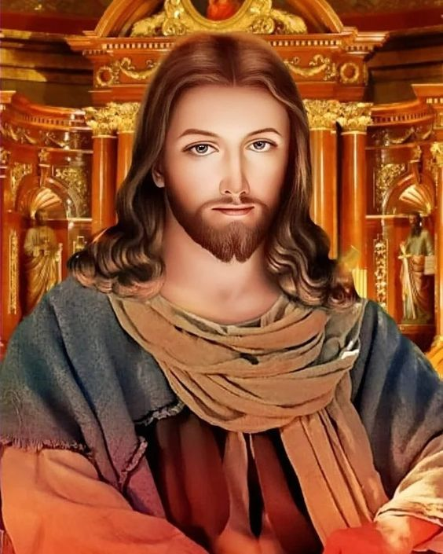
Oración final
Gloria a ti, Señor Jesús, porque durante tu corta ausencia confías en nosotros y nos encomiendas la tarea vigilante de un amor que no echa la siesta cuando hay tanto que hacer.
Enséñanos a unir productivamente la esperanza y el esfuerzo, para acelerar el día venturoso de la llegada de tu reino.

Slide 35
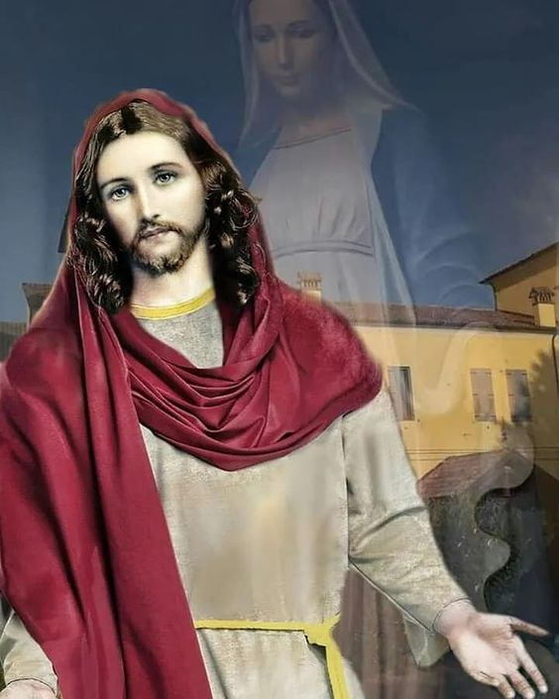
Ayúdanos, Señor, también a descubrir tus constantes venidas en el curso de la historia de cada día y cada hora del mundo, en el hermano que necesita de nuestra ayuda y cariño, en los hombres y mujeres que sufren, esperan y te buscan, para que caminando juntos en la esperanza de la nueva tierra, alcancemos el nuevo cielo en que habita tu justicia. Amén.

Slide 37
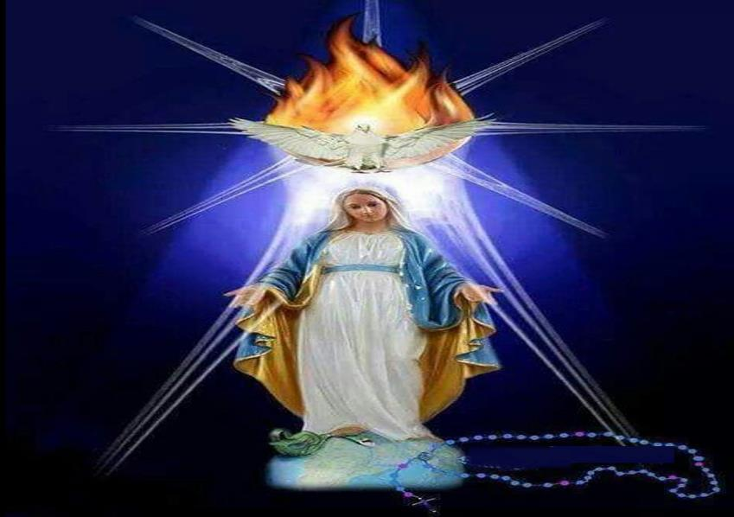
Texto de Lectio Divina: Padre César Chávez Alva (Chuno) C.ongregación de la Misión.
Power Point : Sor Pilar Caycho Vela - Hija de la Caridad de San Vicente de Paúl

